Slide 1

YouPass
Here is a exam website where your studying-career begins
小组成员：
谢思程 柳淯之 叶栩冰
刘昕宇 张纪鹏 吕虹霖
高浩森 周长华 伊啸 邓泉

Slide 2
01
02
项目总体简介
用户功能简要介绍
03
04
总结与演示
Content
重要功能点与创新点介绍

Slide 3
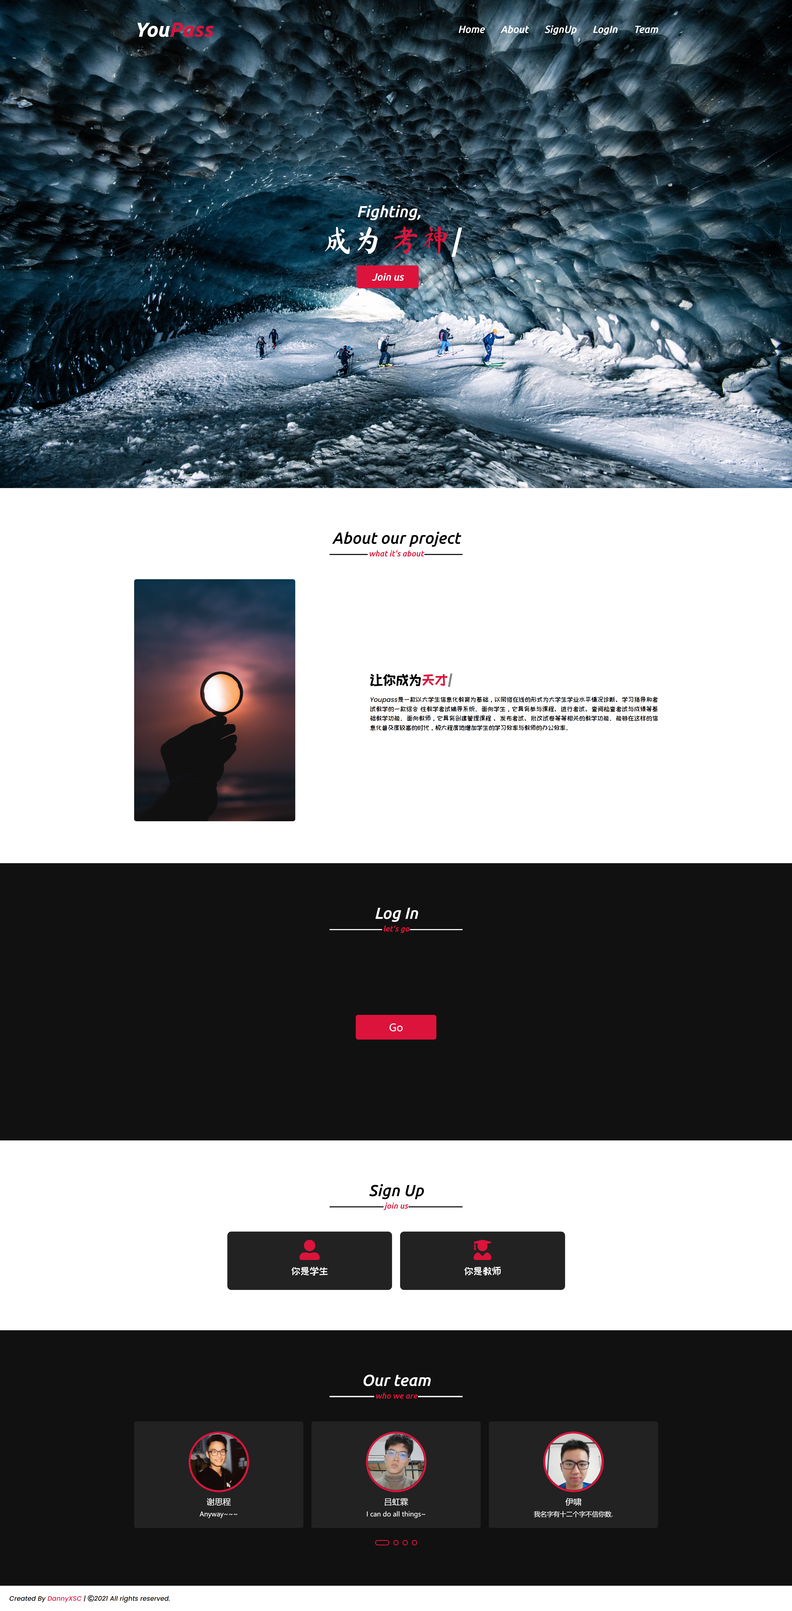
1. 项目与开发环境总体简介
Youpass 是一款以大学生信息化教育为基础，以网络在线的形式为大学生学业水平情况诊断、学习指导和考试教学的一款综合性教学考试系统。面向学生，它具有参与课程、进行考试、查阅检查考试与成绩等基础教学功能。面向教师，它具有创建管理课程、发布考试、批改试卷等等相关的教学功能。能够在这样的信息化普及度较高的时代，极大程度地增加学生的学习效率与教师的办公效率。

Slide 4
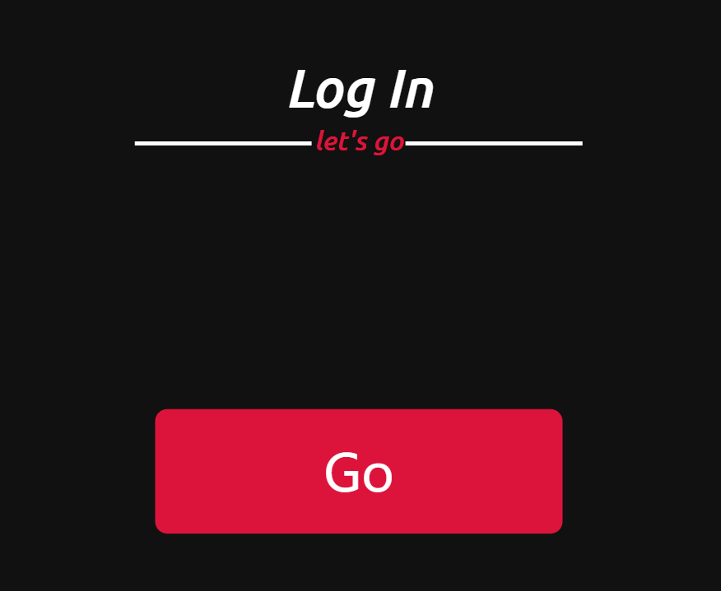
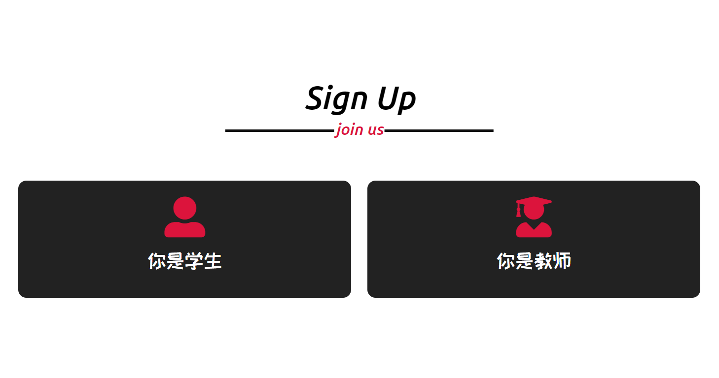
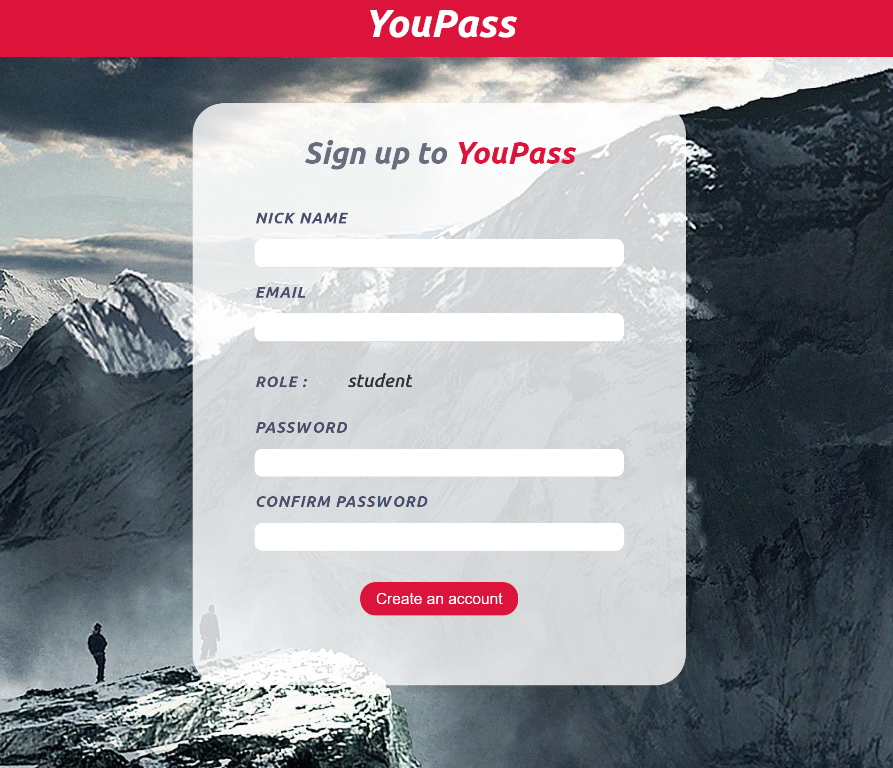

Whoa!

Slide 5
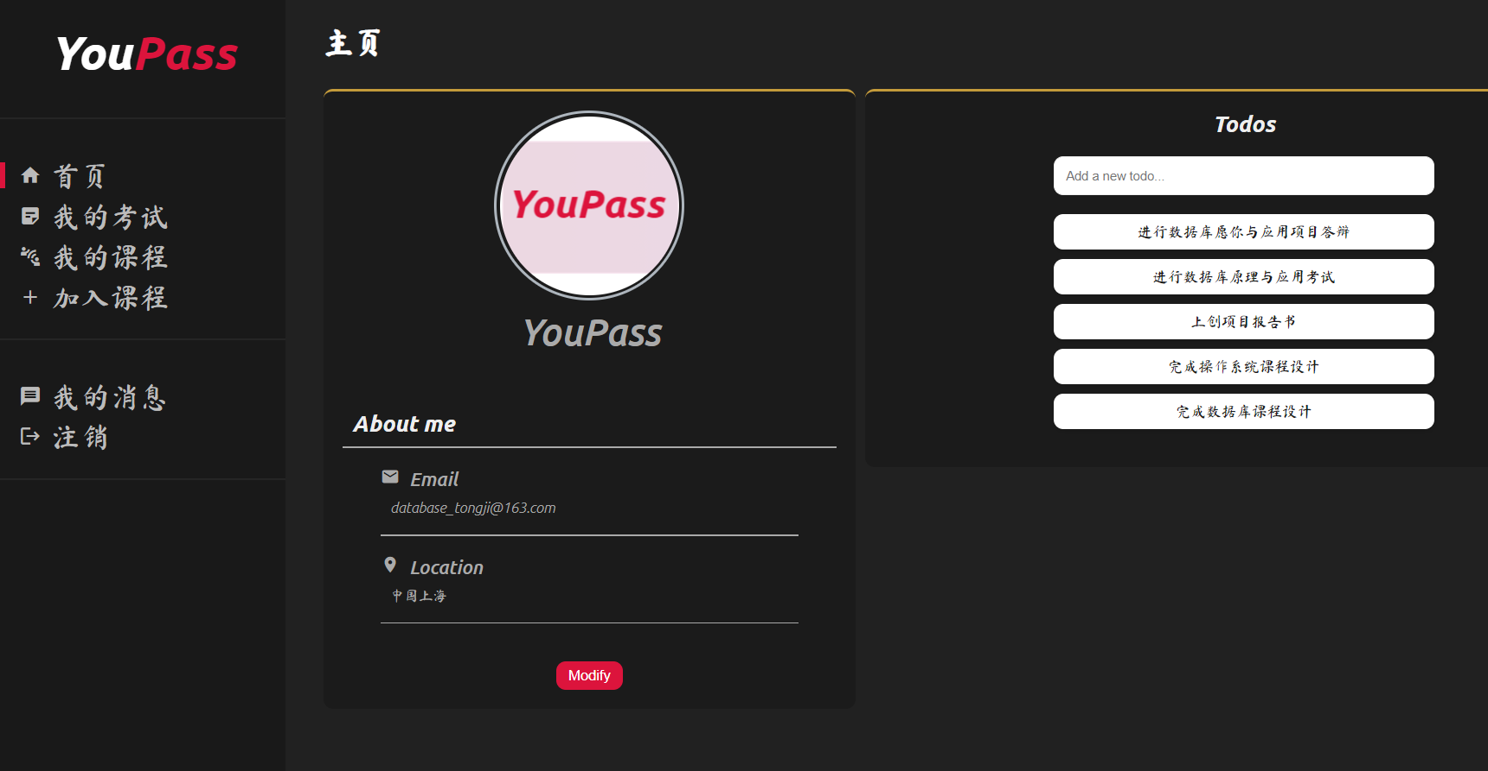
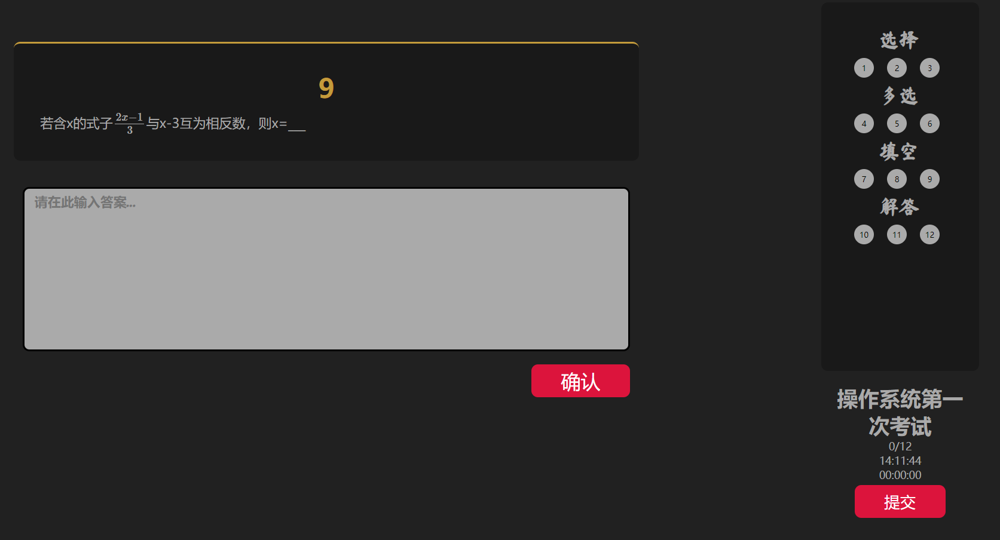
2. 用户功能简要介绍
——学生端
- 信息相关功能
·查看更改个人信息与头像
·获取课程考试与教师消息
·增删 Todolist
- 考试相关功能
·获取查看考试信息
·进行考试
·查看考试成绩
- 课程管理相关功能
·按不同方式检索、加入课程
·查看课程考试与成绩
Notes:
主页 文字 考试

Slide 6
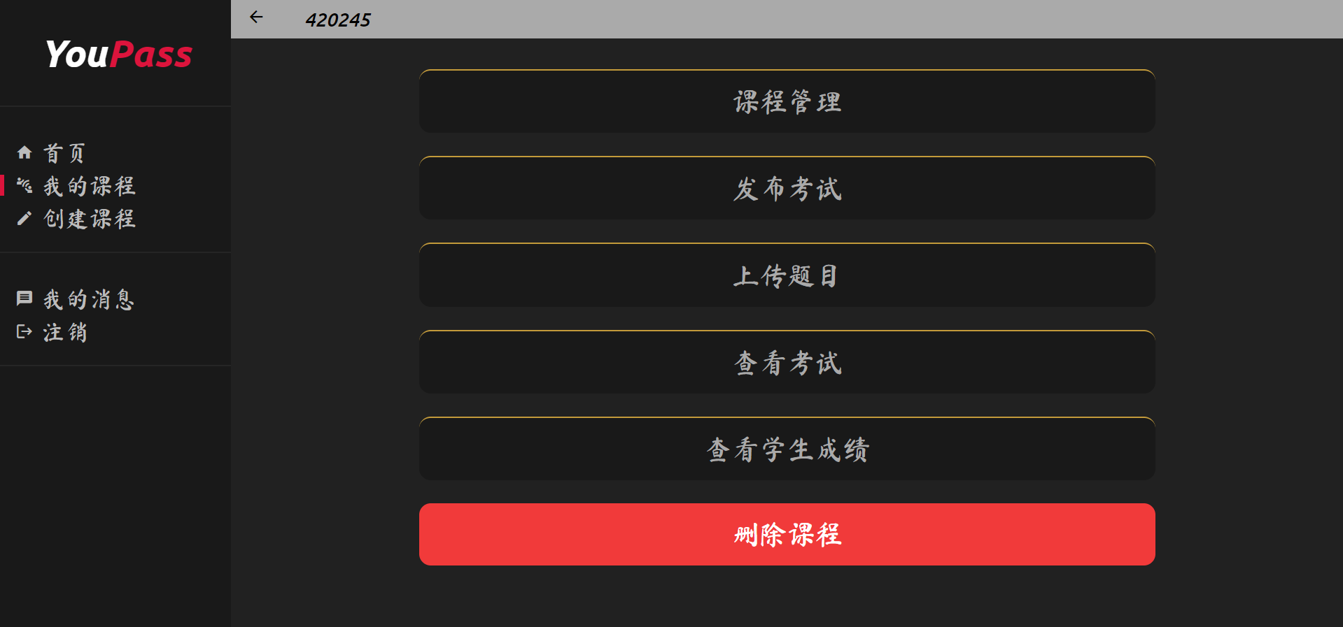
2. 用户功能简要介绍
——老师端
- 课程相关功能
·课程学生信息管理
·创建课程
- 试卷相关功能
·删除课程
·考试与信息的发布
·向题库上传题目
·自动/手动批改试卷
·查看考试与学生成绩

Slide 7
01
02
03
3. 数据库设计、重要功能点与创新点介绍
STEP ONE
数据库的设计
STEP TWO
考试与答案存储
发布考试 时间 各种题目的数目
题库自动生成随机题目组成试卷
Student answer的存储方式
选项打乱的 编码解码 八种方法
STEP THREE
进行考试
断线重连 实时保存
支持Latex 考试时间显示
教师批改试卷（自动批改）

Slide 8
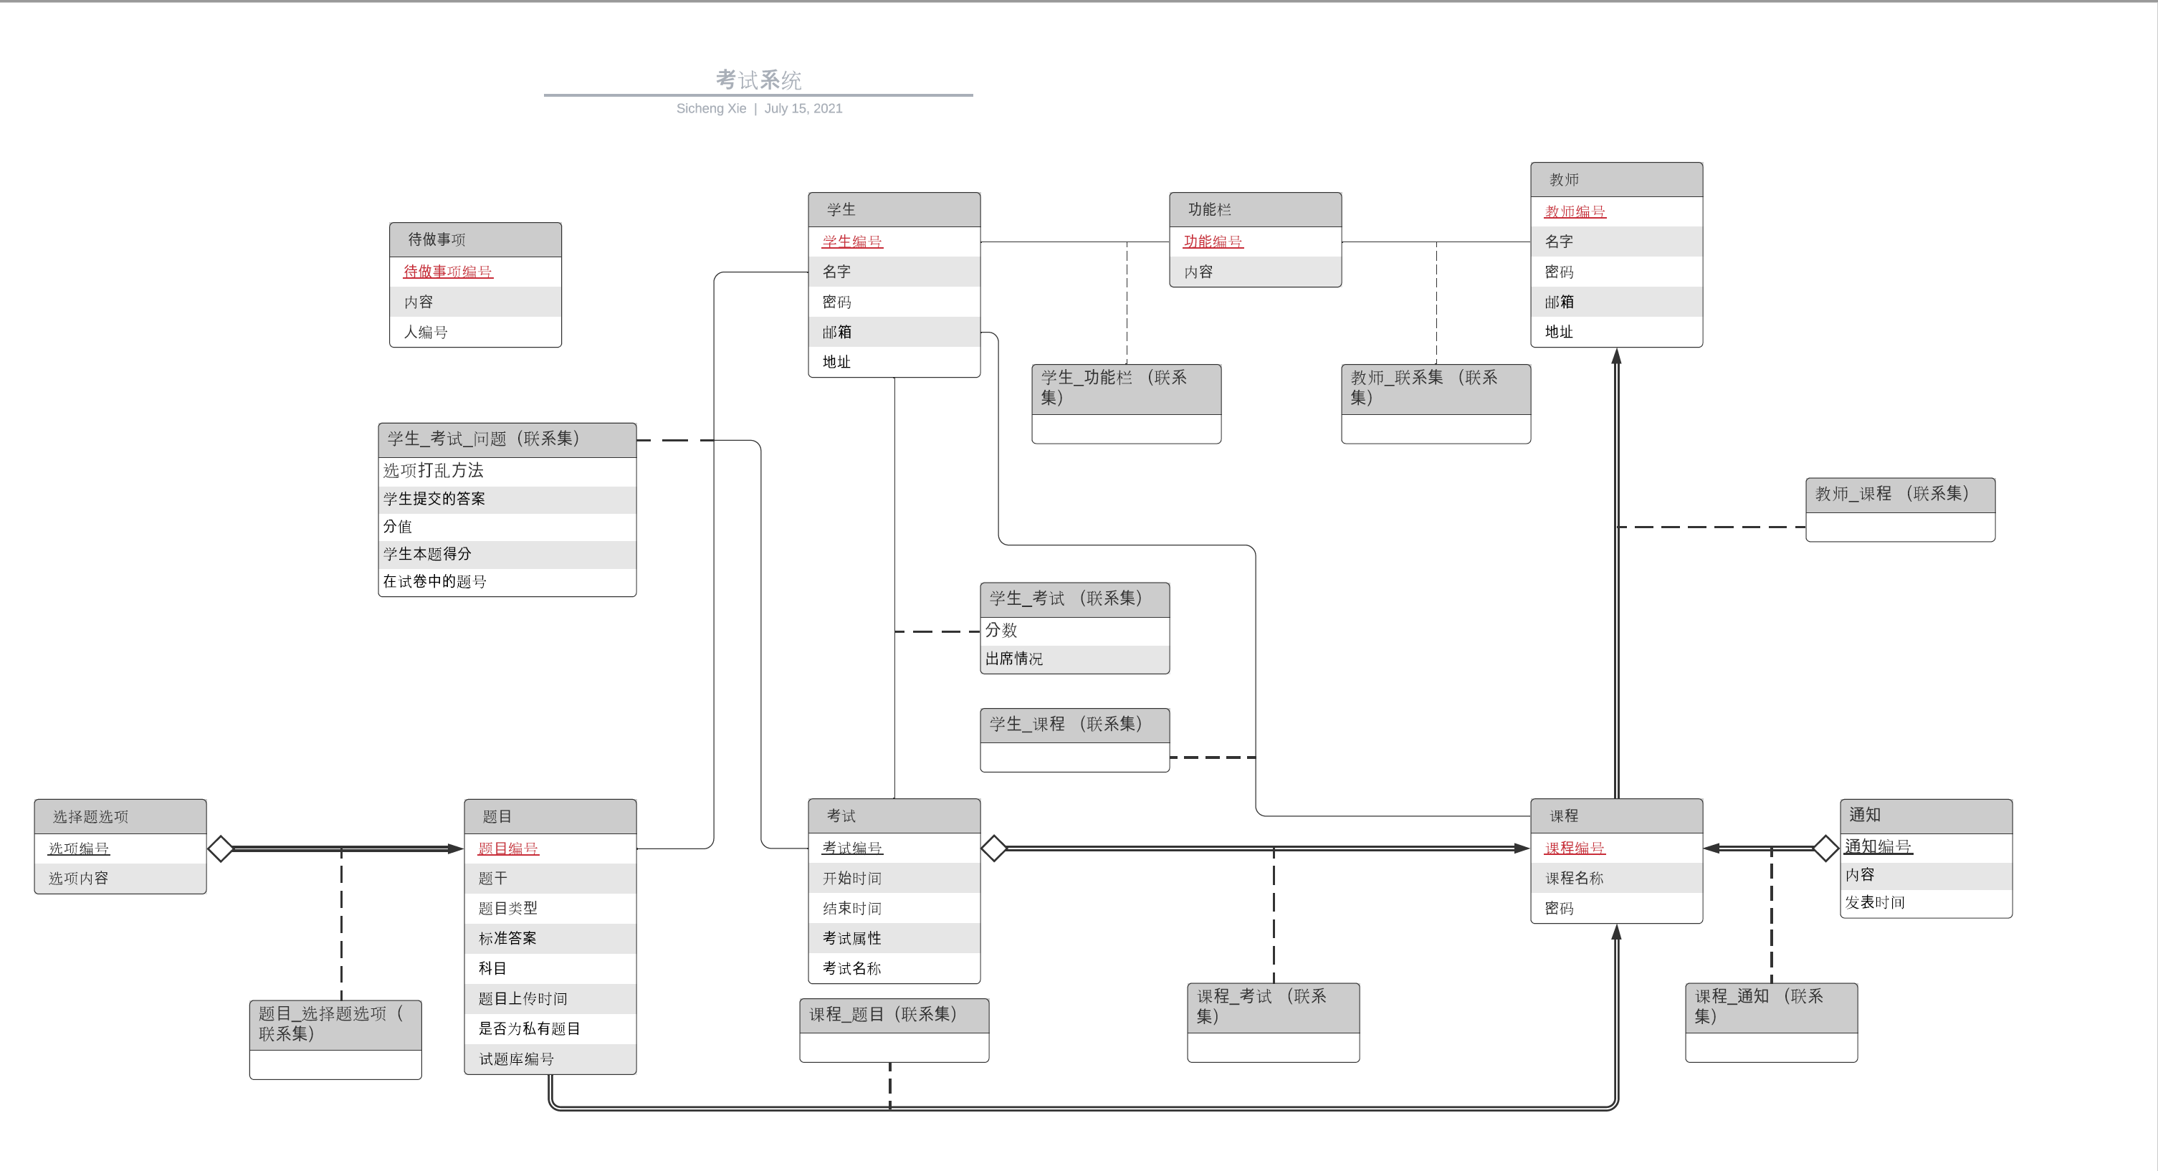
3. 数据库设计、重要功能点与创新点介绍
E-R图设计：
Notes:
教师 学生 主码 其他基本信息 刚刚看到 不同身份 功能栏不同 =》实体集 功能栏
课程 主码 一个教师 多个课程 全部参与 多对一
刚刚通知 弱实体集依赖于课程 教师发布 全部选课的学生 都可以收到
考试 考试依赖于课程发布 弱实体集 标识符
这样四个主要的实体集已经建立 学生与课程 考试的关系 多对多 考试 联系集 分数 出席
下面来看一下整个系统关系最为主要的部分 题目与 三元联系集
由于我们的设计是为每一个老师教授的课程来建立题库 因此题目 属性 弱实体机选项
最后 让我们看下这个三元联系集
我们的系统是 实现 题目随机生成 选项随机打乱等等功能 因此=》教师需要对课程题库先上传题目
在发布考试时自动按教师的要求为学生生成试卷以实现随机功能
那么三元联系集内将具有以下属性
以上是我们的数据库设计的ER图

Slide 9
3. 数据库设计、重要功能点与创新点介绍
STEP TWO
自动生成试卷与答案的
存储编码
STEP 4
STEP 3
STEP 2
编码方式 编解码方式与答案编码存储的设计详见下页。
STEP 1
传送编码 考试开始时前端发送获取考试的信息，按照编码方式对选项list进行编码与其他信息一同传向前端。前端每次向后端发送答案时，后端会实时解码获取考生实际答案进行存储以保证数据库内所存储的答案是相对于未经编码选项的标准答案。
检索题目
后端根据要求的数目与分数将question中按要求随机检索题目，并利用下页的编码方法对其进编码，将标准答案转换成编码与其他信息放到三元联系集当中进行存储。
发布考试 教师向题库上传题目(题目支持Latex)
教师向所在课程的所有学生发布考试
与考试所要求的单选、多选、填空和大题的数目与分数。
Notes:
解决填空大题与选择题答案用同一类型同一属性的存储问题

Slide 10
STEP TWO
自动生成试卷与答案的
存储与编码
0 A
1 B
0 C 01001
0 D
1 E
初步处理
第二步处理
奇偶进行交换
对奇数列进行逆序
/整体逆序
生成编码
原数列
前移编码/后移编码/不进行处理
奇偶进行交换
对偶数列进行逆序
/整体逆序
原数列
Notes:
首先对题目答案的编码与处理
解决填空大题与选择题答案在数据库内用同一类型同一属性的存储问题
我们会根据选项的个数生成对应长度由0、1组成的的字符串
1代表选项答案
由于要保障答案顺序的随机性 我们会利用以下编码加密方法来 实现选项的加密即随机排列
该加密编码方法分为三个步骤 共八种方法 在生成题目时会自动生成一个随机数来确定加密方式
下面是一个编解码的实例

Slide 11
STEP TWO
自动生成试卷与答案的
存储编码
选项编码的设计
Example：
01001
AC->10100->01010
0 A
1 B
0 C
0 D
1 E
将题目答案编码为01001
考生答题时，前端会将考生答案传送至后端，会根据编码方式对传入的考生所选答案进行解码，以得到相对于标准答案对应的实际考生选项。
题库传入
生成考试
编码
null
00101
传入一道含五个选项的选择题，其答案含两个选项，为BE。
在教师发布考试时会同步为学生生成考卷，此时会对选项进行处理，假设编码方式order为6，即偶逆序奇偶交换，则答案编码变为00101，再开始考试时对选项list进行变换传送到前端。
转换编码
考生答题解码
Notes:
同时 选项所对应的选项内容也会随之改变
根据编码方式进行相应的解码

Slide 12
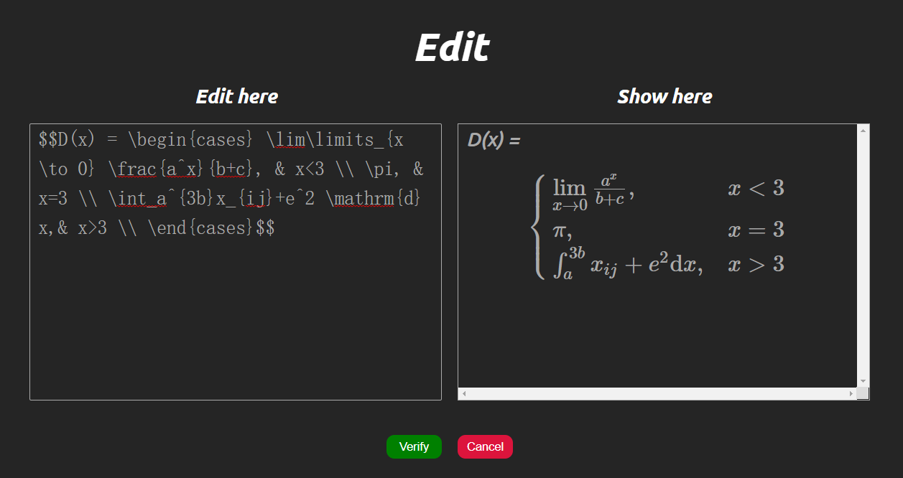
3. 数据库设计、重要功能点与创新点介绍
STEP 4
STEP THREE
学生进行考试
断线重连 实时保存
支持Latex 考试时间显示
教师批改试卷（自动批改）
STEP 3
STEP 2
教师批改试卷 教师可选择自动批改试卷或手动批改试卷。
STEP 1
实时保存与断线重连 在学生答题的同时每当对答案进行修改都会向后端传送数据，并对答案进行处理与储存，前端每次进入考试界面后会同步获取并展示数据库内的已答题目信息，以做到实时保存。此外，学生答题断线后由于利用session仅需要直接访问url便可进入考试界面以实现断线重连。
STEP 1
开始考试
学生进入考试可进行答题，答题界面会提示其所选题目、未选题目、题目类型、考试剩余时间、结束时间等其他信息。其中填空题与大题支持Latex格式。学生在提交试卷后无法进入试题界面。
发布考试 学生在加入课程后可以接收到所发布的考试，在教师发布考试后并达到考试开始时间后可进行考试。

Slide 13

4. 演示

Slide 14
Thanks!
Question and Answer.

